Slide 1
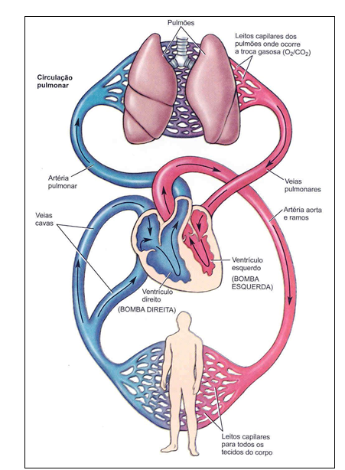

FUNÇÃO CARDIOVASCULAR

Slide 2
A função básica do sistema cardiovascular é a de levar material nutritivo e oxigênio às células. O sistema cardiovascular consiste no Sangue, no Coração e nos Vasos Sanguíneos.

Slide 3
O coração é um órgão oco, localizado no centro do tórax, entre os pulmões sobre o diafragma, pesa cerca de 300 grs

Slide 4
CORAÇÃO
É envolvido por uma membrana denominada pericárdio, e internamente as cavidades cardíacas são revestidas pela membrana chamada endocárdio. Suas paredes são constituídas por um músculo, o miocárdio, sendo o responsável pelas contrações do coração.
O miocárdio apresenta internamente quatro cavidades: duas superiores denominadas átrios (direito e esquerdo) e duas inferiores denominadas ventrículos (direito e esquerdo). Os ventrículos possuem paredes mais grossas que os átrios.
O átrio direito comunica-se com o ventrículo direito e o mesmo acontece do lado esquerdo. No entanto, não há comunicação entre os dois átrios, nem entre os dois ventrículos.

Slide 5
Para impedir o refluxo do sangue dos ventrículos para os átrios existem válvulas. Entre o átrio direito e o ventrículo direito é a válvula tricúspide, já entre o átrio esquerdo e o ventrículo esquerdo é a mitral ou bicúspide.
O coração possui dois tipos de movimentos: sístole e diástole. A sístole é o movimento de contração em que o sangue é bombeado para o corpo. A diástole é o movimento de relaxamento, quando o coração se enche de sangue.

Slide 6
Pulsação
A pulsação do sistema cardiovascular é observada a cada vez que os ventrículos se contraem, impulsionando o sangue para as artérias, ou a cada batida do coração.
Por esse movimento de pulsação, também chamado de pulso arterial, é possível verificar a frequência dos batimentos cardíacos.

Slide 7
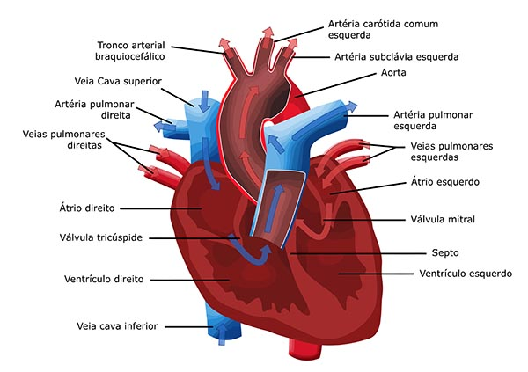

Slide 8
Circulação Pulmonar – leva sangue do ventrículo direito do coração para os pulmões e de volta ao átrio esquerdo do coração. Ela transporta o sangue pobre em oxigênio para os pulmões, onde ele libera o dióxido de carbono (CO2) e recebe oxigênio (O2). O sangue oxigenado, então, retorna ao lado esquerdo do coração para ser bombeado para circulação sistêmica.
Circulação Sistêmica – é a maior circulação; ela fornece o suprimento sanguíneo para todo o organismo. A circulação sistêmica carrega oxigênio e outros nutrientes vitais para as células, e capta dióxido de carbono e outros resíduos das células.

Slide 9
Vasos Sanguíneos
Os vasos sanguíneos constituem uma ampla rede de tubos por onde circula o sangue, distribuídos por todo o corpo. Existem três tipos de vasos sanguíneos: as artérias, as veias e os vasos capilares.
Artérias
As artérias são vasos do sistema cardiovascular, por onde passa o sangue que sai do coração, sendo transportado para as outras partes do corpo.
A musculatura das artérias é espessa, formada de tecido muscular bastante elástico. Permite, dessa maneira, que as paredes se contraiam e relaxem a cada batimento cardíaco.
As artérias se ramificam pelo corpo e vão se tornando mais finas, constituindo as arteríolas, que por sua vez se ramificam ainda mais formando os capilares.
Veias
As veias são vasos do sistema cardiovascular que transportam o sangue das diversas partes do corpo de volta para o coração. Sua parede é mais fina que a das artérias e, portanto, o transporte do sangue é mais lento. Assim, a pressão do sangue no interior das veias é baixa, o que dificulta o seu retorno ao coração. A existência de válvulas nesses vasos, faz com que o sangue se desloque sempre em direção ao coração.
Importante destacar que a maior parte das veias (jugular, safena, cerebral e diversas outras) transporta o sangue venoso, ou seja, rico em gás carbônico. As veias pulmonares transportam o sangue arterial, oxigenado, dos pulmões para o coração.

Slide 10
Vasos Capilares
Os vasos capilares são ramificações microscópicas de artérias e veias, que integram o sistema cardiovascular, formando uma rede de comunicação entre as artérias e as veias.
Suas paredes são constituídas por uma camada finíssima de células, que permite a troca de substâncias (nutrientes, oxigênio, gás carbônico) do sangue para as células e vice-versa.

Slide 11
Principais afecções cardiovasculares :
Arritmias :
A arritmia cardíaca é uma condição caracterizada pela falta de ritmo nos batimentos do coração.
É a alteração que ocorre na geração ou na condução do estímulo elétrico do coração e pode provocar modificações do ritmo cardíaco. A arritmia é o distúrbio na formação do impulso elétrico. As arritmias podem ser benignas e malignas.

Slide 12
Angina
Angina é uma dor no peito temporária ou uma sensação de pressão que ocorre quando o músculo cardíaco não está recebendo oxigênio suficiente. O indivíduo com angina sente desconforto ou pressão abaixo do esterno. Normalmente, a angina ocorre em resposta ao esforço e é aliviada durante o repouso.
A angina (angina pectoris) é causada pelo estreitamento das artérias que conduzem sangue ao coração. A limitação da irrigação sanguínea provoca uma deficiência no suprimento de nutrientes e de oxigênio nesse órgão. A dor é sinal de que o coração está recebendo menos sangue do que precisa.

Slide 13
Infarto
Popularmente conhecido como ataque cardíaco, é um processo de morte do tecido (necrose) de parte do músculo cardíaco por falta de oxigênio, devido à obstrução da artéria coronária.

Slide 14
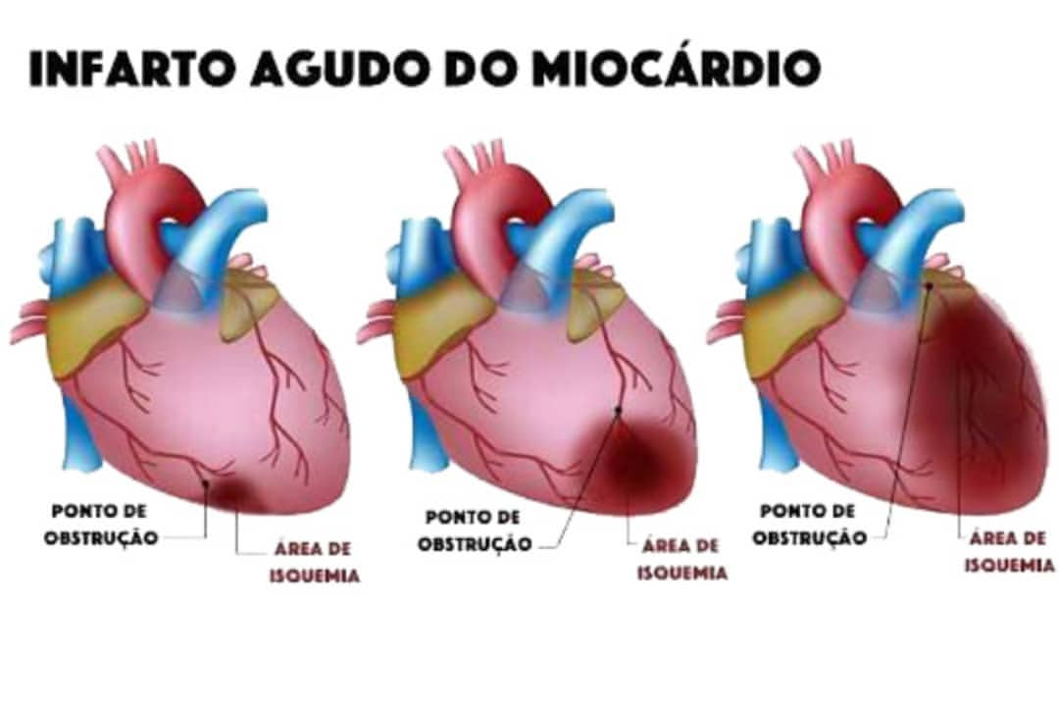

Slide 15
Sintomas do infarto
Dor no peito que se irradia pela mandíbula e/ou pelos ombros ou braços (mais frequentemente do lado esquerdo do corpo); Ocorrência de suor, falta de ar, náuseas, vômito, tontura e desfalecimento; Ansiedade, agitação e sensação de morte iminente.

Slide 16
Um aneurisma é caracterizado pela dilatação anormal de um vaso sanguíneo, provocado pelo enfraquecimento das paredes do vaso, trauma ou por alguma doença vascular.
Aneurismas

Slide 17
Os sintomas dependem da localização do aneurisma, se ele se rompeu e da parte do cérebro que está sendo comprimida, mas podem incluir:
Perda da visão.
Dor de cabeça.
Dor nos olhos.
Dor no pescoço.
Pescoço rígido.
Náuseas e vômitos.
Perda de consciência.
Confusão mental.

Slide 18
Distúrbios infecciosos
Endocardite
A endocardite infecciosa é uma infecção do revestimento interno do coração (endocárdio) que geralmente também afeta as válvulas cardíacas.
A endocardite infecciosa ocorre quando uma bactéria entra na corrente sanguínea e viaja para válvulas previamente lesionadas, aderindo-se a elas.
A endocardite bacteriana aguda costuma começar subitamente, com febre elevada, frequência cardíaca acelerada, fadiga e um dano extenso e rápido de uma válvula cardíaca.
A endocardite bacteriana subaguda causa gradualmente sintomas como fadiga, febre leve, aumento moderado da frequência cardíaca, perda de peso, sudorese e redução do número de glóbulos vermelhos.

Slide 19
Miocardite
Miocardite é a inflamação do músculo do coração, chamado de miocárdio. Esse músculo é responsável pela contração do coração e a inflamação prejudica a ação de bombeamento do sangue provocando arritmias e insuficiência cardíaca. Seu tempo de duração depende da causa da inflamação e do estado de saúde do paciente.
Nos países em desenvolvimento, a miocardite infecciosa é mais frequentemente causada por febre reumática, doença de Chagas ou AIDS. As causas não infecciosas incluem substâncias tóxicas para o coração (como álcool e cocaína), certos medicamentos e algumas doenças autoimunes e inflamatórias.

Slide 20
Os sinais mais comuns e sintomas incluem:
Dores no peito.
Batida do coração rápida ou anormal (arritmia)
Diminuição da respiração, particularmente durante atividade física.
Retenção de fluidos, com inchar de pernas, tornozelos e pés.
Fadiga.

Slide 21
Pericardite
Pericardite é um processo inflamatório que afeta a membrana que recobre e protege o coração. A doença pode ser aguda ou crônica
As principais causas de pericardite são:
Infecções virais, como gripe, catapora, caxumba, AIDS, sarampo, hepatite, herpes, entre outras;
Doenças autoimunes;
Traumatismos, lesões e perfurações no tórax;
Infarto agudo do miocárdio;
Câncer, radioterapia;
Insuficiência renal, entre outras.

Slide 22
Os principais sinais e sintomas da pericardite são:
Dificuldade para respirar, principalmente ao deitar e que geralmente melhora quando a pessoa senta e permanece com o tórax ereto.
Ansiedade.
Tosse seca.
Fadiga.
Febre.

Slide 23
A trombose, também conhecida como Trombose Venosa Profunda (TVP), é a formação de um coágulo sanguíneo em uma ou mais veias localizadas da parte inferior do corpo, geralmente nas pernas.
Tromboses

Slide 24
Sintomas de trombose
Inchaço em um dos braços ou pernas;
perna ou braço está vermelho e quente;
coração acelerado com falta de ar;
dor em uma das pernas ou braços;
dor aguda no peito;
Tosse com sangue.

